Slide 1
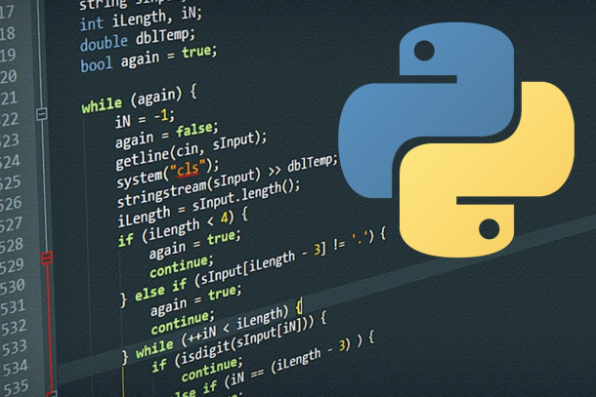
Presentación de proyecto
Daniel Cárdenas.

Slide 2

Producto
Programa en Python con las funciones básicas de un CRUD aplicado a un sistema de parqueaderos y conectado a persistencia de datos con manejo de archivos .JSON y .TXT, este último usado para generar estadísticas básicas dentro del programa

Slide 3
Conceptos aplicados
Ciclos y estructuras iterativas
Funciones definidas y la sentencia “return”
Listas y listas de listas para la simulación de matrices
1
2
3
Estos fueron los distintos conceptos aplicados dentro de la creación del programa (Código)
Diccionarios de claves únicas para su acceso
Manipulación de archivos y persistencia de información
Estructuras de condición o condicionales
4
5
6

Slide 4

Principales dificultades
Creación, lectura y sobreescritura de los archivos .JSON con la manipulación de los mismos
Codificación UTF-8 en los archivos .JSON y .TXT
Generación de estadísticas
Principales dificultades o los conceptos que más me causaron “problemas” en el desarrollo de mi código

Slide 5




Conocimientos reforzados
Ciclos anidados para recorrer matrices
Pensamiento algorítmico
Manipulación de archivos para persistencia de datos
Estos fueron los conocimientos de los cuales obtuve más y mejores prácticas para futuros proyectos
Operaciones básicas en bases de datos como escribir, sobrescribir… etc.

Slide 6
Conclusiones
Python es un lenguaje de programación multipropósito con el cual se pueden crear variedad de adaptaciones y resolver muchas variantes de problemáticas
El pensamiento algorítmico es vital para la resolución de problemas informáticos y poder entender el ciclo de vida de un código
Principales conclusiones a base del proyecto finalizado

